Slide 1
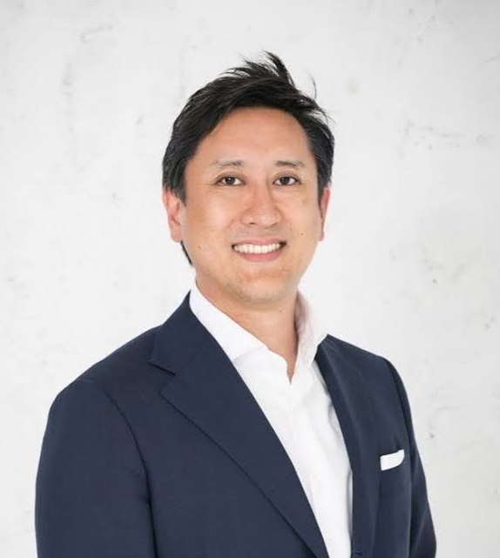
浅田 慎二 氏
One Capital株式会社 代表取締役CEO
freee 社外取締役
スマレジ 社外取締役
2000年 慶應義塾大学経済学部 卒業
2000年 伊藤忠商事株式会社 入社
2005年 伊藤忠テクノソリューションズ株式会社 出向
2012年 マサチューセッツ工科大学スローン経営大学院
経営学修士号(MBA) 取得
2012年 伊藤忠テクノロジーベンチャーズ 出向
2015年 株式会社セールスフォースドットコム 入社
2020年 One Capital株式会社を設立、代表取締役CEO就任

Slide 2
浅田 慎二 氏
One Capital株式会社 代表取締役CEO
freee 社外取締役
スマレジ 社外取締役
2012年より伊藤忠テクノロジーベンチャーズ株式会社(ITV)にて、
以下の国内外ITベンチャーへの投資および投資先企業へのハンズオン支援に従事。
メルカリ(IPO)
ユーザベース(IPO)
Box(IPO)
Muse&Co(Mixiが買収)
WHILL
TokyoOtakuMode 等
2015年3月よりセールスフォース・ベンチャーズ 日本代表に就任し、
以下のB2Bクラウドベンチャーへ投資。
Sansan(IPO)
TeamSpirit(IPO)
freee(IPO)
Goodpatch(IPO)
Yappli(IPO)
Visional(IPO)
スタディスト
Andpad 等

